Slide 1
멀티 캠퍼스 AI 엔지니어 취업캠프 2회차 2조 이공오공
온라인 수강 집중도 감지 시스템
화면 설계서
멀티 캠퍼스 AI 엔지니어 취업캠프 2회차
2조 이공오공
온라인 수강 집중도 감지 시스템

Slide 2
멀티 캠퍼스 AI 엔지니어 취업캠프 2회차 2조 이공오공
사용자 정보 입력 및 선택 화면
Screen Flow
Browser
www.example.com
화면EO_001
강의 선택
강사별 집중도 선택
강의별 집중도 선택
수강 화면
수강 집중도 결과 화면
강사의 과목별 집중도 결과 화면
Browser
Browser
Browser
www.example.com
www.example.com
www.example.com
화면 EO_002
화면 EO_003
화면 EO_004
온라인 수강 집중도 감지 시스템

Slide 3
멀티 캠퍼스 AI 엔지니어 취업캠프 2회차 2조 이공오공
EO_001 화면 기능 설명
목록 | 속성 | Action
0. 초기화면 |  | 1, 2, 3, 4 표시, 2번과 3번은 입력대기 7번은 head만 표시
1. 수강자 정보 | Label | [수강자 정보] 표시
2. ID | Label
3. id text | Input Text | Id 입력 대기
4. Password | Label
5. 비밀번호 | Input Text | password 입력 대기
6. 수강목록찾기 | Button | Click : 1. User data 확인 2-1. OK : 3번과 5번의 정보를 확인하여 DB에서 수강 목록 select 하여 7번 표시 2-2. Not Ok : Id 나 password가 맞지 않는다는 알림창 표시
7. 수강 목록 | Table | 수강자 정보에 해당하는 수강 목록 표시 강의명/강사명/강의시간/선택
8. 선택 | Button | Click : 수강 화면이 새창으로 열림
9. 결과보기 선택 | Button | Click : 결과 화면이 새창으로 열림
1
수강자 정보
2
ID
Text Box
3
4
Password
Text Box
5
수강 목록 찾기
6
7
번호 | 강의명 | 강사명 | 강의시간 | 수강 | 결과보기
1 | 법률 상식 | 홍길동 | 30:00
2 | 성인지 감수성 향상을 위한 필수 교육 | 홍길순 | 25:00
3
4
5
선택
선택
선택
선택
8
9
10
온라인 수강 집중도 감지 시스템

Slide 4

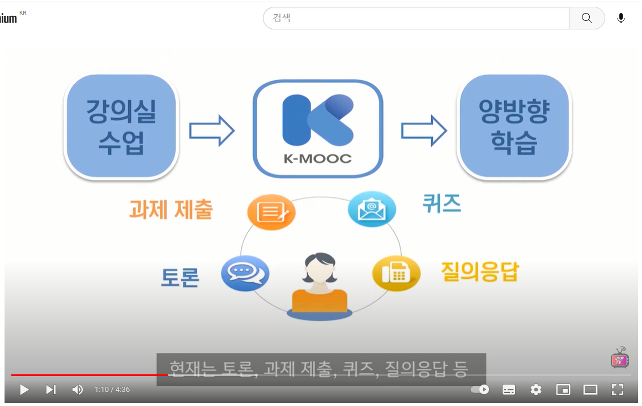
멀티 캠퍼스 AI 엔지니어 취업캠프 2회차 2조 이공오공
화면002 > 화면 기능 설명
목록 | 속성 | Action
0. 초기화면 |  | DB 에서 강의에 해당하는 데잍터 select 하여 선택한 강의 동영상 Play
1. 동영상 재생창 | Inner window | 선택한 동영상을 재생하는 창
2. 수강시작/일시정지 | Button | Click : 웹캠 on check 2-1. off : 웹캠을 켜 주세요. 2-2. On -> 동영상 재생, 수강시작 버튼명이 일시정지로 바뀜 3. 일시정지 버튼 Click : 재생 화면 일시 정지 되면서 버튼명이 다시 시작으로 바뀜.
3. 수강저장 | Button | Click : 재생률 확인하고 DB 저장하기 2-1. 100% 이면 수고하셨습니다. 메시지 보여주고 창 닫힘 2-2. 100% 미만이면 “남은 시간은 00:00입니다. “ 메시지 10초간 보여주고 창 닫힘
4. 알림창 | Alert window | Modal window 혹은 javascript alert 창 30초 이상 졸음이 감지될 시 “수업에 집중해 주세요” 알림 메시지를 표시한다.
4
강의 제목 : OOOOOOOOOOOOO
알림창
1
2
저장
3
온라인 수강 집중도 감지 시스템

Slide 5
멀티 캠퍼스 AI 엔지니어 취업캠프 2회차 2조 이공오공
화면004 > 화면 기능 설명
목록 | 속성 | Action
0. 초기화면
1. 강의 완료 알림 | Text (Read Only) | 강의 제목에 해당하는 수강이 완료되었음을 알리는 문구 표시
2. 강의 집중도 | Label | 강의 집중도 그래프 제목 표시
3. 강의 집중도 그래프 | Graph | 해당 강의 중 감지된 데이터를 통해 강의 집중도를 그래프로 보여주기
4. 수강자 전체 평균 집중도 | Label | 수강자 전체 평균 집중도 그래프 제목 표시
5. 수강자 전체 평균 집중도 그래프 | Graph | 해당 강의를 수강한 수강자들의 집중도 데이터와 비교하여 그래프로 보여주기
1
OOOO 강의 수강을 완료하셨습니다.
아래의 그래프들을 통해 수업 중 집중도를 확인할 수 있습니다.
Title
Subtitle
2
Series
나의 집중도
전체 수강자 집중도
20
15
10
5
0
A
B
C
D
E
F
G
H
I
J
K
L
온라인 수강 집중도 감지 시스템

Slide 6
멀티 캠퍼스 AI 엔지니어 취업캠프 2회차 2조 이공오공
화면004 > 화면 기능 설명
목록 | 속성 | Action
0. 초기화면 |  | 강의 완료 화면 표시
1. 강의 완료 알림 | Text (Read Only) | 강의 제목에 해당하는 수강이 완료되었음을 알리는 문구 표시
2. 강의 집중도 | Label | 강의 집중도 그래프 제목 표시
3. 강의 집중도 그래프 | Graph | 해당 강의 중 감지된 데이터를 통해 강의 집중도를 그래프로 보여주기
4. 수강자 전체 평균 집중도 | Label | 수강자 전체 평균 집중도 그래프 제목 표시
5. 수강자 전체 평균 집중도 그래프 | Graph | 해당 강의를 수강한 수강자들의 집중도 데이터와 비교하여 그래프로 보여주기
OOO강사 강의별 집중도 결과
1
2
과목명1
과목명2
과목명 3
3
Title
Subtitle
Series
나의 집중도
전체 수강자 집중도
20
15
10
5
0
J
A
B
C
D
E
F
G
H
I
K
L
온라인 수강 집중도 감지 시스템

